Slide 1

CALL & RETURN Assembly
นาย สิทธิ สิทธิผล รหัส 61222420005

Slide 2

คำสั่ง CALL ?
“คำสั่ง CALL เป็นคำสั่งที่ใช้ในการเรียกโปรแกรมย่อย ของโปรแกรม ในภาษา Assembly”

Slide 3
คำสั่ง CALL ?
คำสั่ง CALL เป็นคำสั่งเรียกใช้หรือส่งผ่านการทำงานไปยังโปรแกรมย่อยที่กำหนด และเมื่อโปรแกรมย่อยทำงานเสร็จและส่งผ่านการทำงานคืนกลับให้ จะต้องสามารถทำงานตามคำสั่งที่อยู่ถัดคำสั่ง CALL ได้อย่างถูกต้อง คำสั่ง CALL มีรูปแบบการใช้งานหลายแบบทั้งนี้ขึ้นอยู่กับตำแหน่งของโปรแกรมย่อยในหน่วยความจำเป็นสำคัญ
เมื่อมีการตามคำสั่ง CALL หน่วยคำนวณและตรรกะจะทำการเก็บค่าของเรจิสเตอร์ IP ลงใน stack (ค่าของ IP คือตำแหน่งในหน่วย ความจำของคำสั่งที่อยู่ถัดจากคำสั่ง CALL) และนำ address ที่ผู้เขียนโปรแกรมกำหนดไว้ในคำสั่ง CALL บรรจุเข้าใน IP ดังนั้นเมื่อทำงานตามคำสั่ง CALL เสร็จแล้ว คำสั่งต่อไปที่จะทำการ fetch คือคำสั่งแรกของโปรแกรมย่อยนั้น การทำงานในลำดับต่อไปจะเป็นอย่างไรขึ้นอยู่กับคำสั่งในโปรแกรมย่อยนั้น

Slide 4
คำสั่ง RETURN ?
“คำสั่ง RETURN เป็นคำสั่งที่ใช้ในการจบการทำงานของคำสั่ง CALL ให้มายังตำแหน่งเดิมที่เรียก procedure ก่อนหน้าของโปรแกรม ในภาษา Assembly”

Slide 5
วิธีการใช้งาน
รูปแบบการใช้งาน : CALL ตำแหน่ง (address) เริ่มต้นของโปรแกรมย่อย

Slide 6
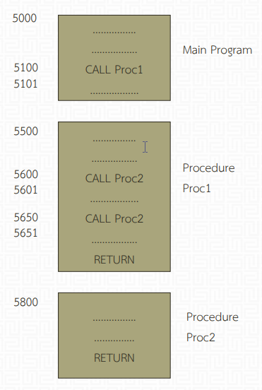
การทำงานของ CALL & RETURN

Slide 7
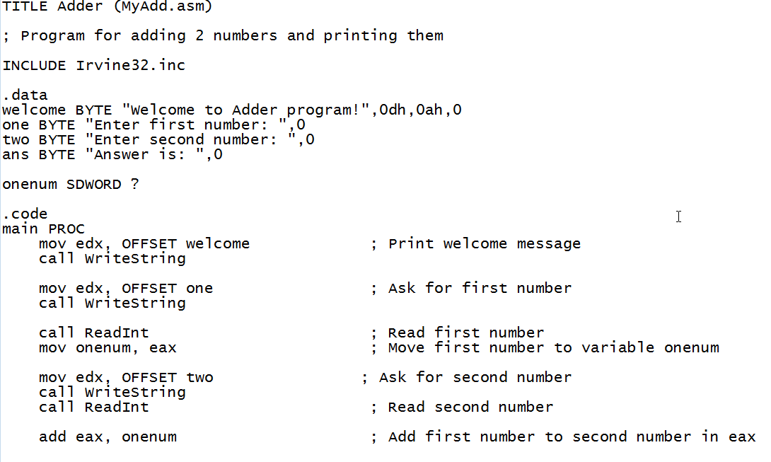
ตัวอย่างโปรแกรม

Slide 8
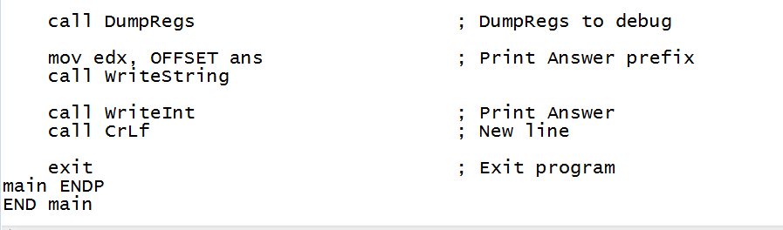
ตัวอย่างโปรแกรม

Slide 9
THANK YOU
By : SITTHI SITTHIPHOL

